Slide 2

Хотим всё знать!

Slide 3
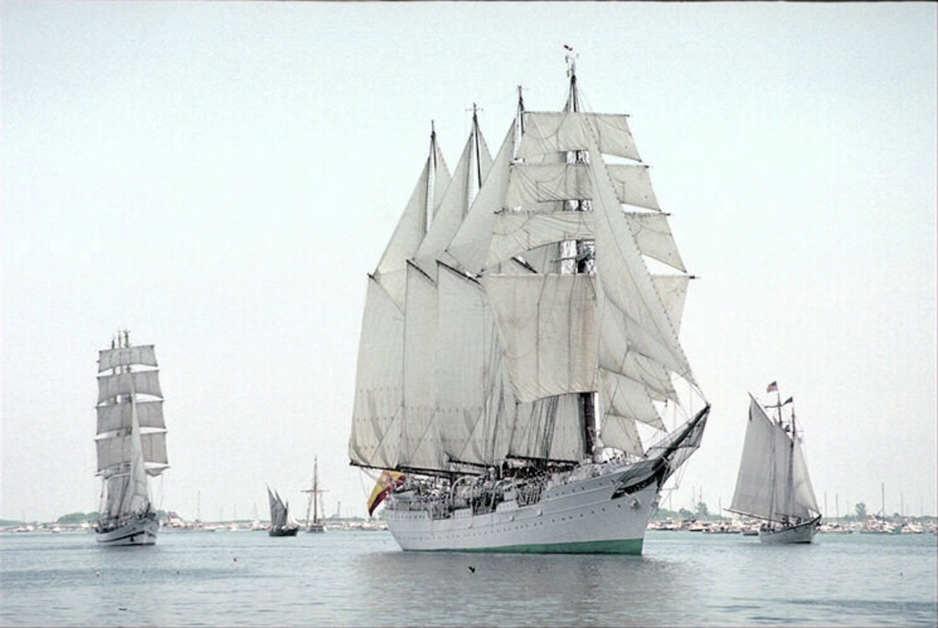

Slide 4
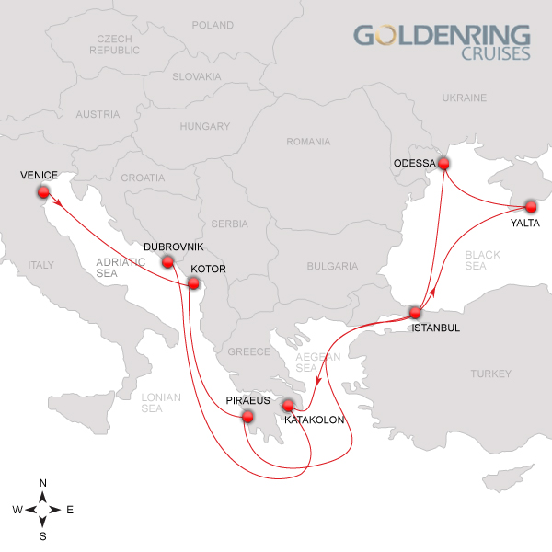
СТРАНА … .
Залив таблицы умножения
Страна … .
1
Остров
… .
2
4
Остров
решения задач
3

Slide 7
СТРАНА ДЕЛЕНИЯ .
Залив таблицы умножения
Страна ДЕЛЕНИЯ .
1
Остров
деления на 2 .
2
4
Остров
решения задач
3

Slide 8


Slide 9
СТРАНА ДЕЛЕНИЯ .
Залив таблицы умножения
Страна ДЕЛЕНИЯ .
1
Остров
деления на 2.
2
4
Остров
решения задач
3

Slide 10
Тема урока:
«Закрепление …».

Slide 11
Тема урока:
«Закрепление приёма деления на 2».

Slide 12

СТРАНА ДЕЛЕНИЯ .
Залив таблицы умножения
Страна ДЕЛЕНИЯ .
1
Остров
деления на 2.
2
4
Остров
решения задач
3

Slide 13
С. 78 №1 – в парах

Slide 14
СТРАНА ДЕЛЕНИЯ .
Залив таблицы умножения
Страна ДЕЛЕНИЯ .
1
Остров
деления на 2.
2
4
Остров
решения задач
3

Slide 15
Решение задачи –
С. 78 №3

Slide 16
СТРАНА ДЕЛЕНИЯ .
Залив таблицы умножения
Страна ДЕЛЕНИЯ .
1
Остров
деления на 2.
2
4
Остров
решения задач
3

Slide 17

Я доволен своей работой:
Мне сегодня удалось:
Теперь я умею…
Мне хотелось сегодня отметить:

Slide 18
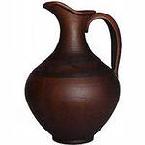
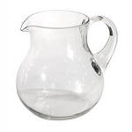

Slide 19
ДОМАШНЕЕ ЗАДАНИЕ:
на выбор:
С.81 №5 или с.82 №7

Slide 20


Молодцы!
Спасибо
за хорошую работу!

